Slide 1
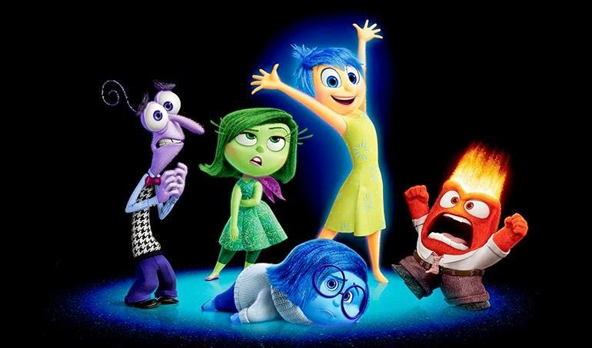

Inside Out
Il Laboratorio di Emozioni
Benvenuti al Laboratorio delle Emozioni, puoi giocare con i tuoi genitori, oppure con i tuoi amici!
Noi ci giochiamo una volta a settimana, con i nostri amici e le nostre educatrici.

Slide 2
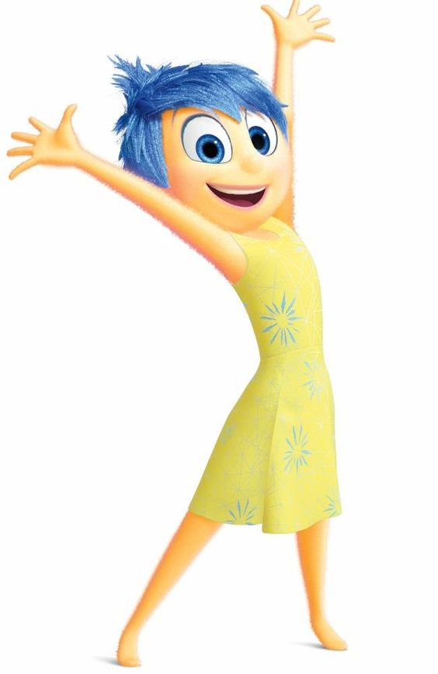
GIOIA
Conosci questo personaggio?
E’ __________________
Proviamo a trovare delle parole che assomigliano a questa emozione, dei sinonimi come:
____________ ____________
Guardiamo l’espressione del corpo e del viso di questo personaggio e proviamo ad imitarlo
In questa settimana quando ti è capitato ti provare questa emozione?
__________________
Se gioco insieme a qualcuno posso ascoltare quello che dicono gli altri

Slide 3
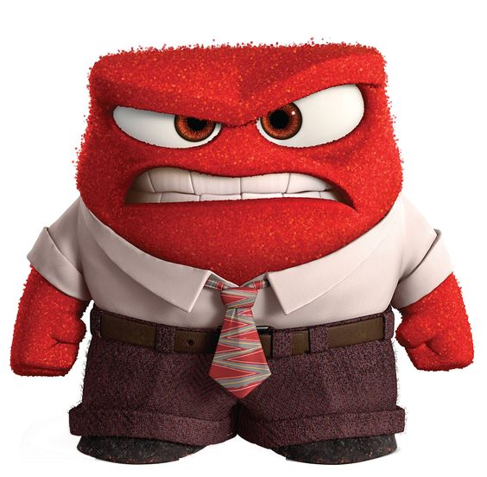
RABBIA
Conosci questo personaggio?
E’ ________________
Proviamo a trovare delle parole che assomigliano a questa emozione, dei sinonimi come:
____________ ____________
Guardiamo l’espressione del corpo e del viso di questo personaggio e proviamo ad imitarlo
In questa settimana quando ti è capitato ti provare questa emozione?
__________________
Se gioco insieme a qualcuno posso ascoltare quello che dicono gli altri

Slide 4
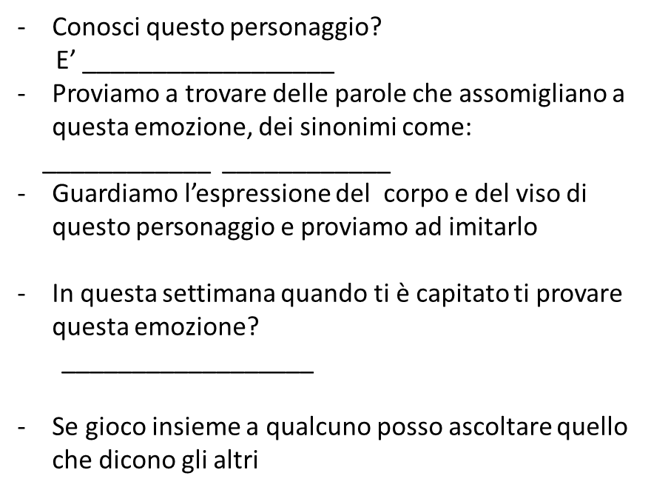
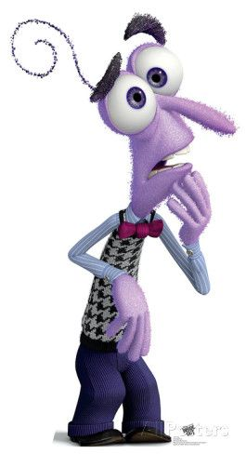
PAURA

Slide 5
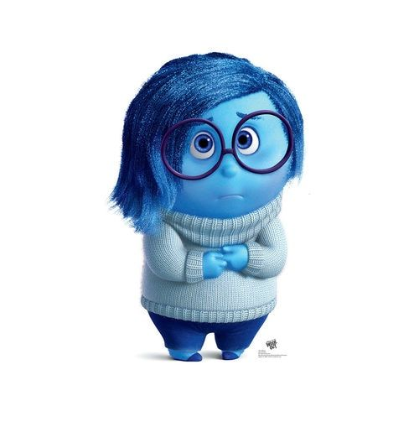
TRISTEZZA

Slide 6
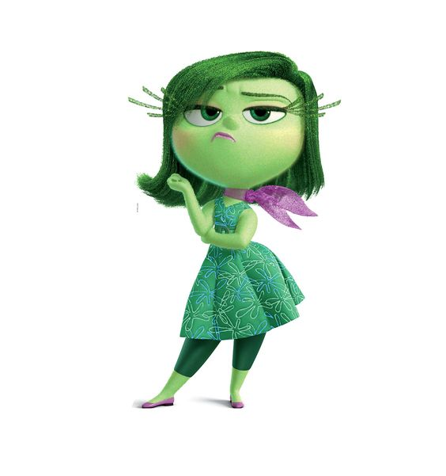
DISGUSTO

